Slide 1




KHỞI ĐỘNG

Slide 2


TÌM NỬA YÊU THƯƠNG

Slide 3


Luật chơi
Mỗi nhóm sẽ ghép hai nửa trái tim có hai màu khác nhau thành 1 trái tim có chứa nội dung kiến thức đúng nhất
Nhóm nào ghép được nhiều trái tim đúng nhất là nhóm chiến thắng
Thời gian: 3 phút

Slide 4
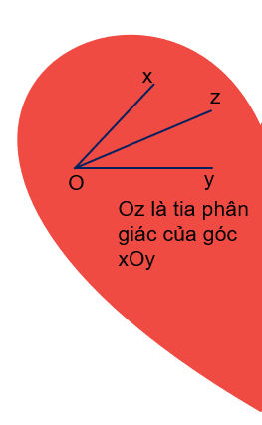
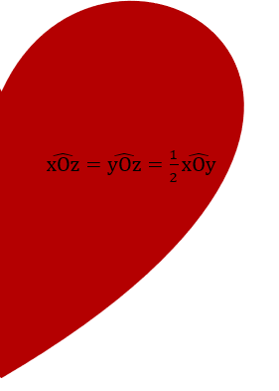

Slide 5
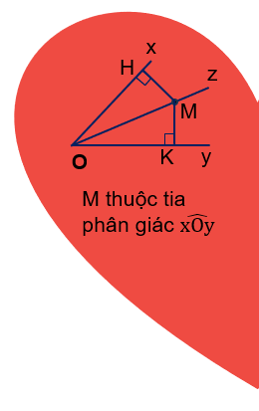
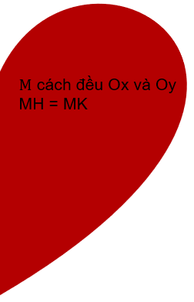

Slide 6
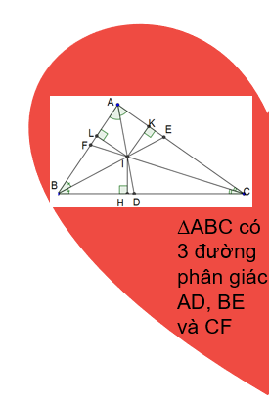
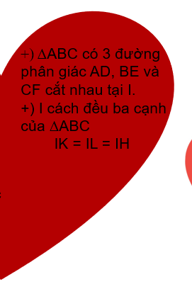

Slide 7
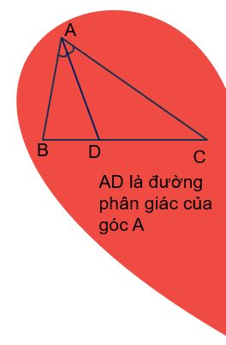
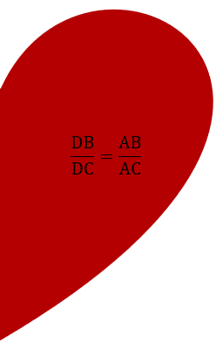

Slide 8

A
Hai tỉ số và
có bằng nhau không?
B
D
C
AD là đường phân giác của tam giác ABC.

Slide 9
Tính chất đường phân giác của tam giác

Slide 10
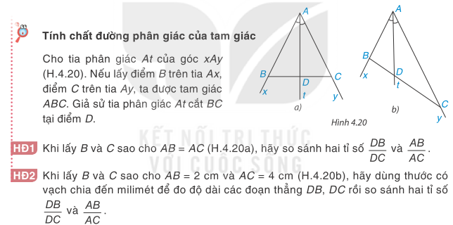
Cho tia phân giác At của góc xAy (H.4.20). Nếu lấy điểm B trên tia Ax, điểm C trên tia Ay, ta được tam giác ABC. Giả sử tia phân giác At cắt BC tại điểm D.
+ Nhóm 1;3;5:
HĐ1: Khi lấy B và C sao cho AB= AC (h.4.20a) hãy so sánh hai tỉ số và
+ Nhóm 2;4;6:
HĐ2: Khi lấy B và C sao cho AB=2cm và AC=4cm (H.4.20b), hãy dùng thước có vạch chia đến milimet để đo độ dài các đoạn thẳng DB, DC rồi so sánh hai tỉ số và

Slide 11
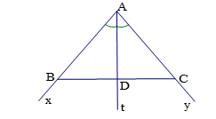

Slide 12
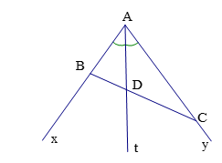

Slide 13
A
B
D
C
AD là đường phân giác của tam giác ABC.
AB, AC
Hai đoạn thẳng……… tỉ lệ với hai đoạn thẳng……...
DB, DC

Slide 14


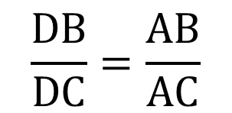
TÍNH CHẤT ĐƯỜNG PHÂN GIÁC TRONG TAM GIÁC
* Định lí
Trong một tam giác, đường phân giác của một góc chia cạnh đối diện thành hai đoạn thẳng tỉ lệ với hai cạnh kề hai đoạn ấy.
$$∆ABC$$
A
GT
AD là phân giác của $\hat{BAC}$
1
2
KL
$$\frac{DB}{DC}=\frac{AB}{AC}$$
B
C
D

Slide 15
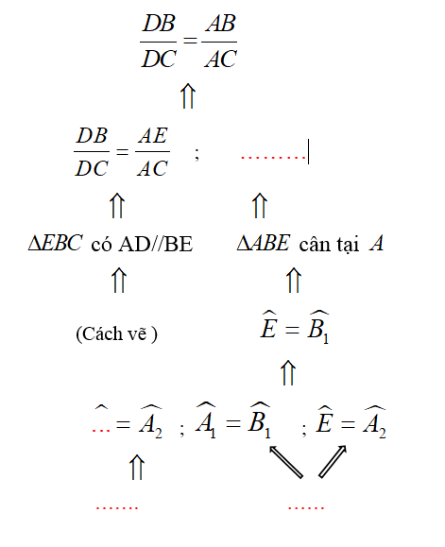

Slide 16
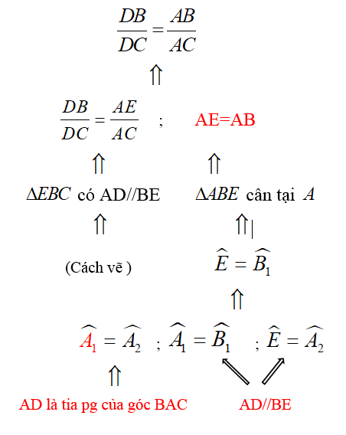

Slide 17
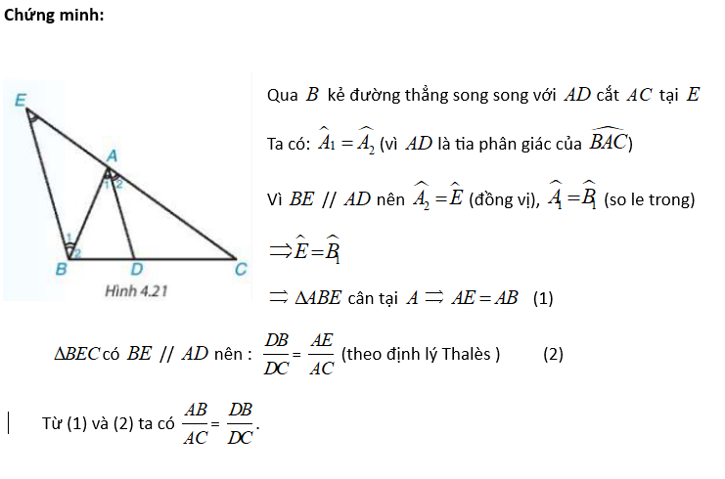

Slide 18
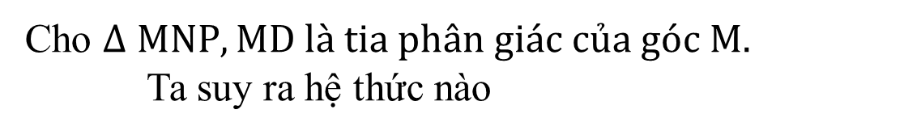
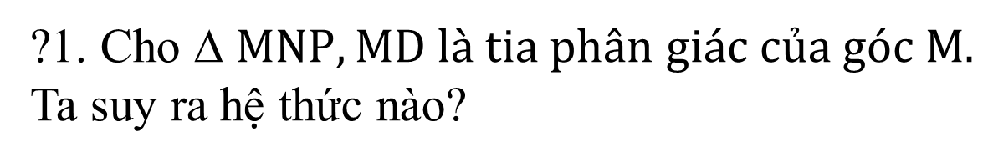
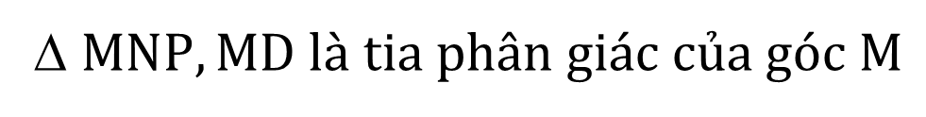
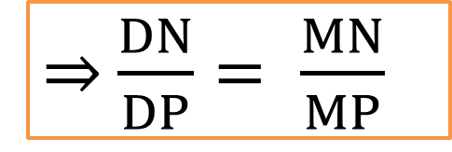
?1. Cho ∆ $MNP, MD là tia phân giác của góc M.$
Ta suy ra hệ thức nào?
M
N
D
P
∆ $MNP, MD là tia phân giác của góc M$
⇒ $\frac{DN}{DP}= \frac{MN}{MP}$

Slide 19
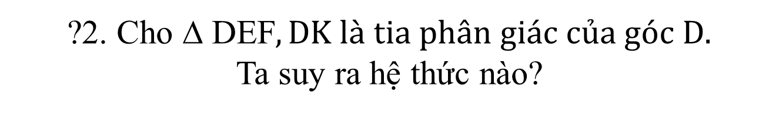
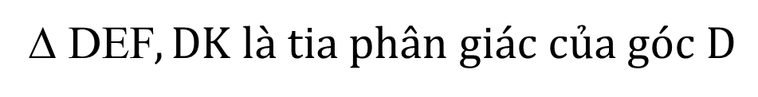
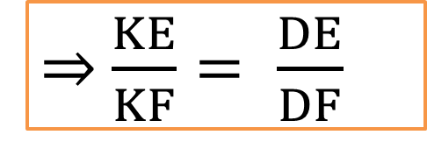
?2. Cho ∆ DEF$, DK là tia phân giác của góc D.$
Ta suy ra hệ thức nào?
D
E
K
F
∆ DEF$, DK là tia phân giác của góc D$
⇒ $\frac{KE}{KF}= \frac{DE}{DF}$

Slide 20

LUYỆN TẬP

Slide 21
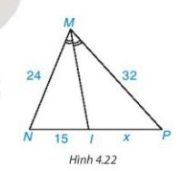
Bài 1. Tìm độ dài x trong Hình 4.22
Trong MNP có MI là đường phân giác của góc M.
Do đó ta có: hay
Suy ra:

Slide 22
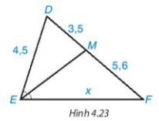
Bài 2. Tìm độ dài x trong Hình 4.23
Trong EDF có EM là đường phân giác của góc E.
Do đó ta có: hay
Suy ra:

Slide 23
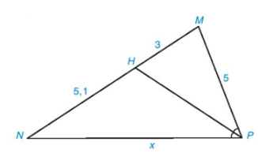
Bài 4.10. Tìm độ dài x trong Hình bên:

Slide 24
Bài 4.11. Cho tam giác ABC. Đường phân giác trong của góc A cắt BC tại D. Tính độ dài đoạn thẳng DC biết AB = 4,5 m; AC = 7,0 m và CB = 3,5 m (làm tròn kết quả đến hàng phần chục).

Slide 25
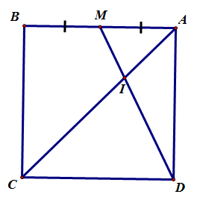
Bài 4.12: Nhà bạn Mai ở vị trí M, nhà bạn Dung ở vị trí D (Hình 4.25), biết rằng tứ giác ABCD là hình vuông và M là trung điểm của AB. Hai bạn đi bộ cùng một vận tốc trên con đường MD để đến điểm I. Bạn Mai xuất phát lúc 7h. Hỏi bạn Dung phải xuất phát lúc mấy giờ để gặp bạn Mai lúc 7h30 tại điểm I?
Giải
Ta có AI là phân giác của góc MAD
Suy ra: hay ID=2IM
Hai bạn đi cùng vận tốc nên thời gian đi từ D đến I gấp 2 lần thời gian đi từ M đến I. Bạn Dung xuất phát lúc 6h30

Slide 26

HƯỚNG DẪN TỰ HỌC
Nắm vững nội dung định lí về tính chất đường phân giác của tam giác.
Bài tập về nhà:4.10; 4.11 sgk.
Đọc phần Em có biết.

